Slide 1
B7- OP-AMP를이용한기본증폭[2]
인하대학교 정보통신공학과
2019년 2학기 정보통신기초설계실습2
( ICE2007 - 002/003/004/005 분반 )

Slide 2
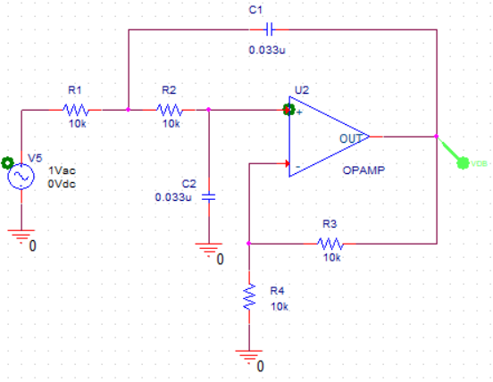
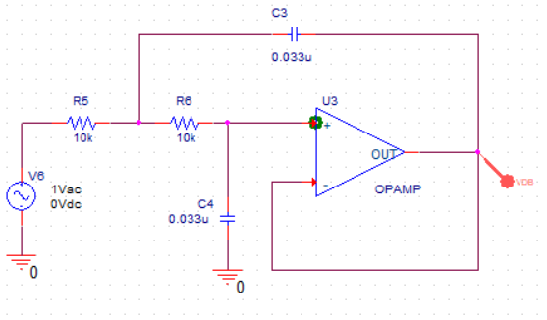
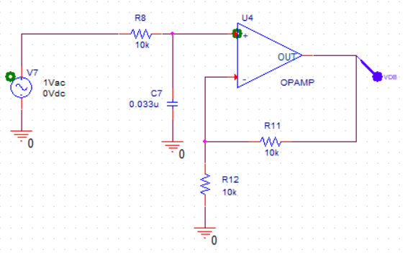
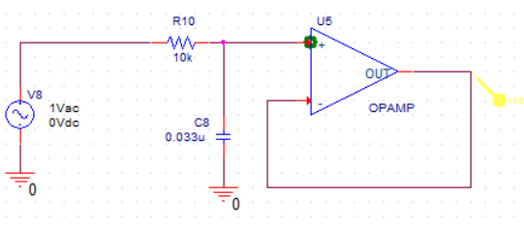
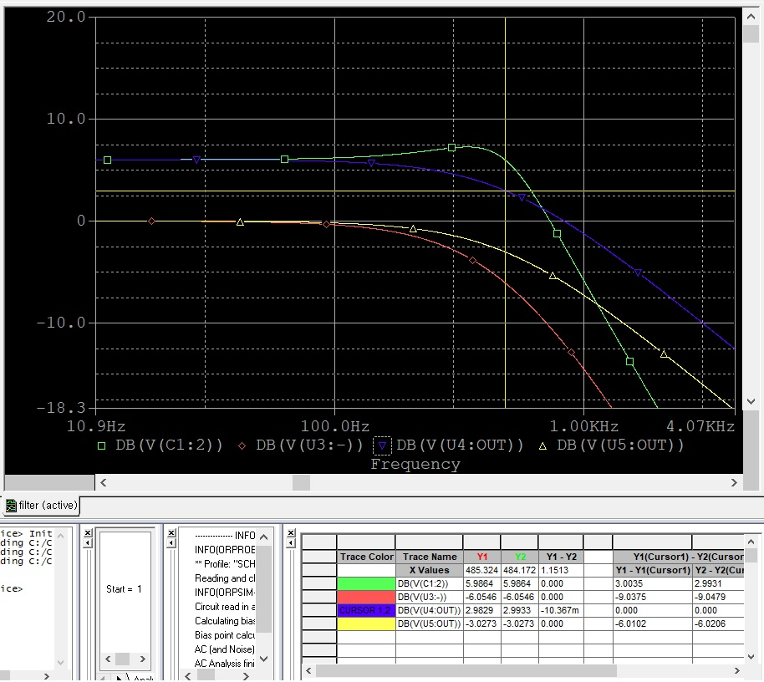
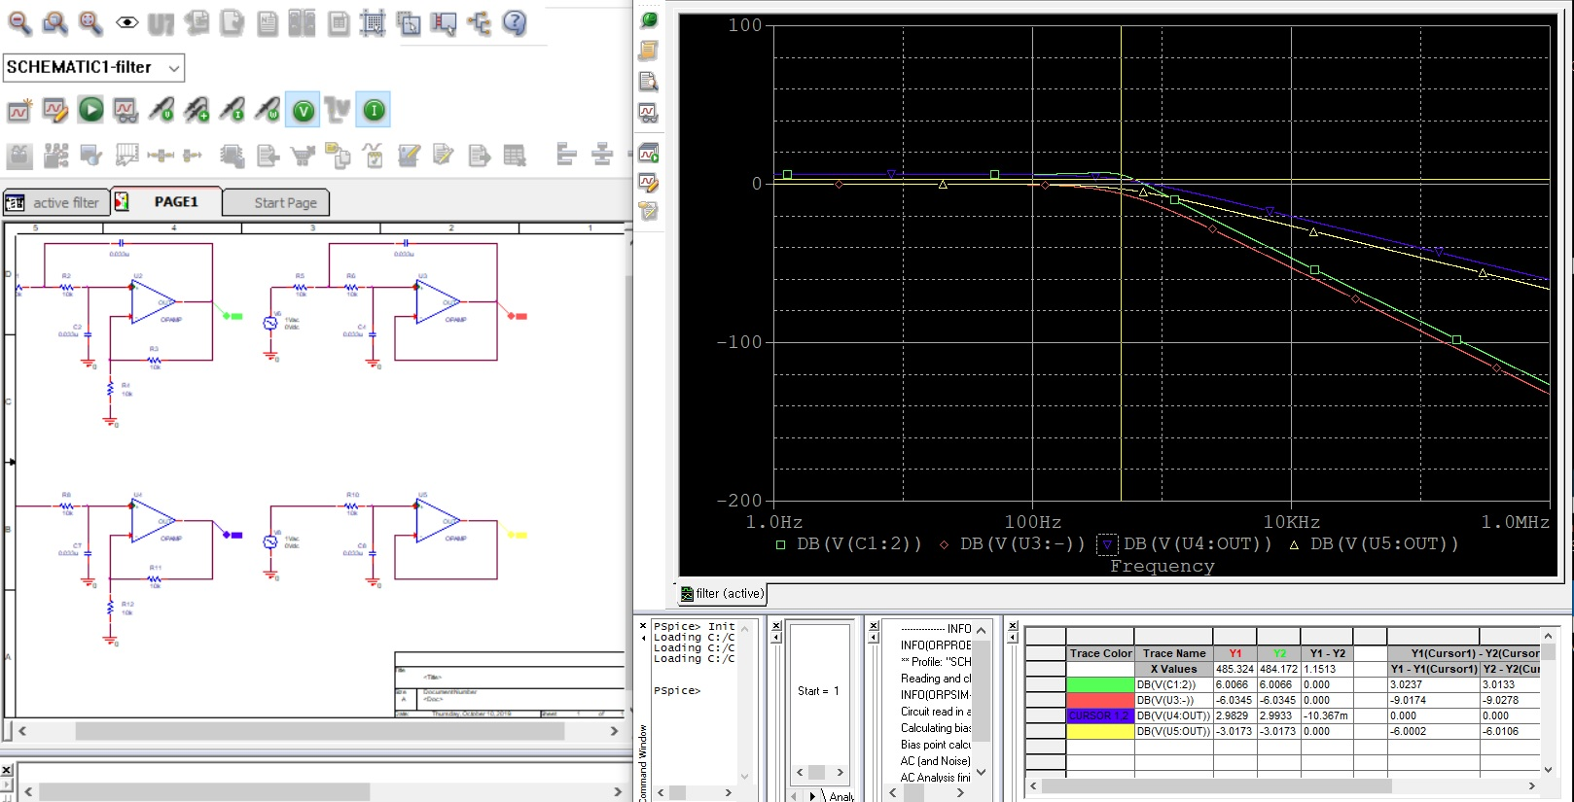
추가자료 : 저역 통과필터(1)
그림 6-1 2nd order LPF with gain
그림 6-2 2nd order LPF without gain
그림 6-3 1st order LPF with gain
그림 6-4 1st order LPF without gain

Slide 3
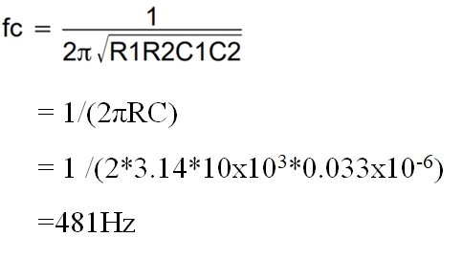
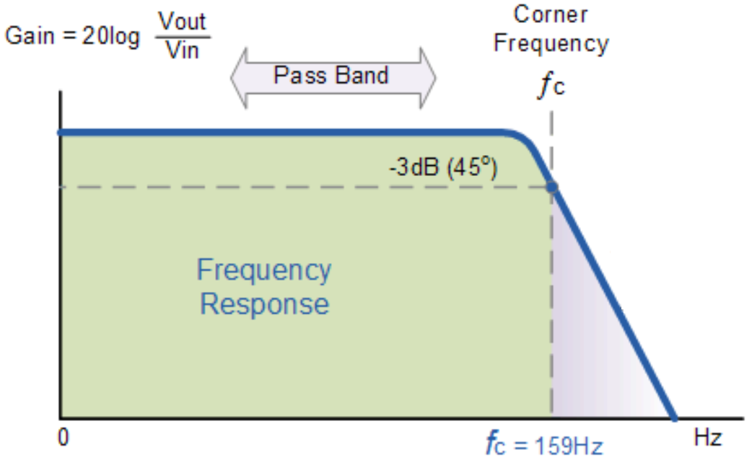
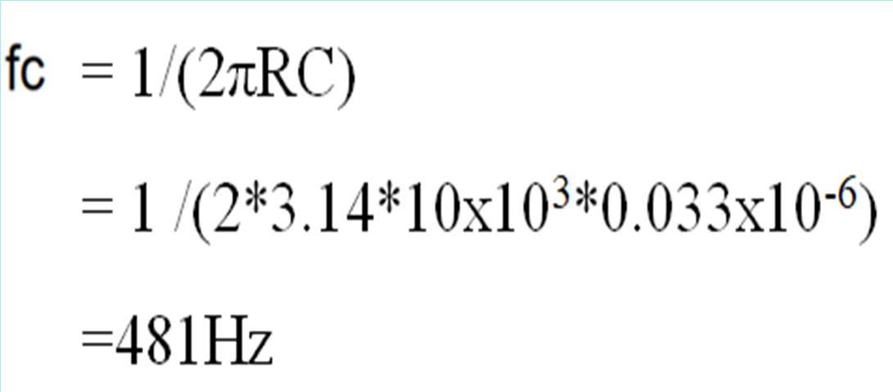
추가자료 : 저역 통과필터(2)
그림 6-5 2nd order LPF with gain
그림 6-6 2nd order LPF without gain
그림 6-7 1st order LPF with gain
그림 6-8 1st order LPF without gain
그림 6-2 저역통과 필터
3

Slide 4
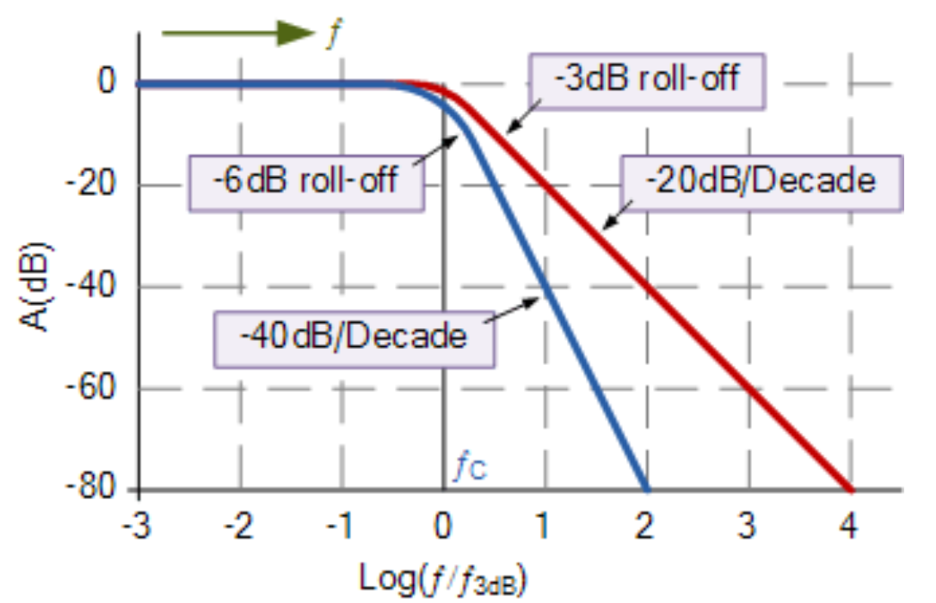
추가자료 : 저역 통과필터(3)
그림 6-9 LPF 일반적 특성
1차 필터 특성
2차 필터 특성
※ 1차, 2차 필터의 fc는 변하지 않는다.
2차 필터의 Roll-off 특성과 감쇄 특성은 달라진다.
fc를 기준으로 1차 필터는 -3dB 감쇄하고 10배마다 -20dB씩 감쇄.
2차 필터는 -6dB 감쇄하고 10배마다 -40dB씩 감쇄.

Slide 5
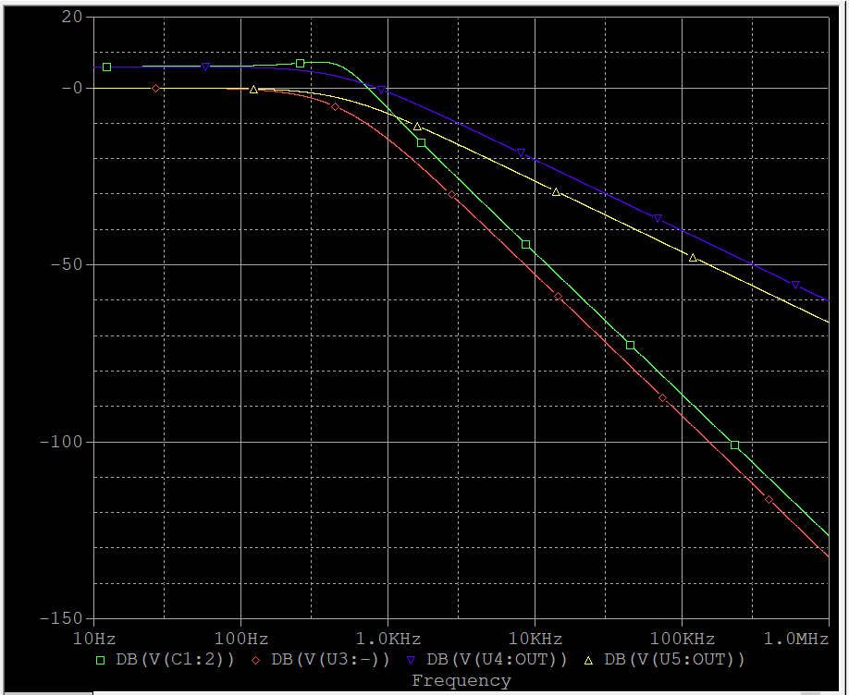
추가자료 : 저역 통과필터(4)
그림 6-10 위 4가지 LPF의 주파수 특성(SPICE simulation)
1st order LPF with gain
1st order LPF without gain
2nd order LPF with gain
2nd order LPF without gain

Slide 6
추가자료 : 저역 통과필터(5)
그림 6-10 위 4가지 LPF의 주파수 특성(SPICE simulation 결과 확대)
그림 6-1 2nd order LPF with gain
Gain으로 인해 Roll-off 특성이 변하지만
감쇄특성은 -40/decade로 변동이 없다.

Slide 7
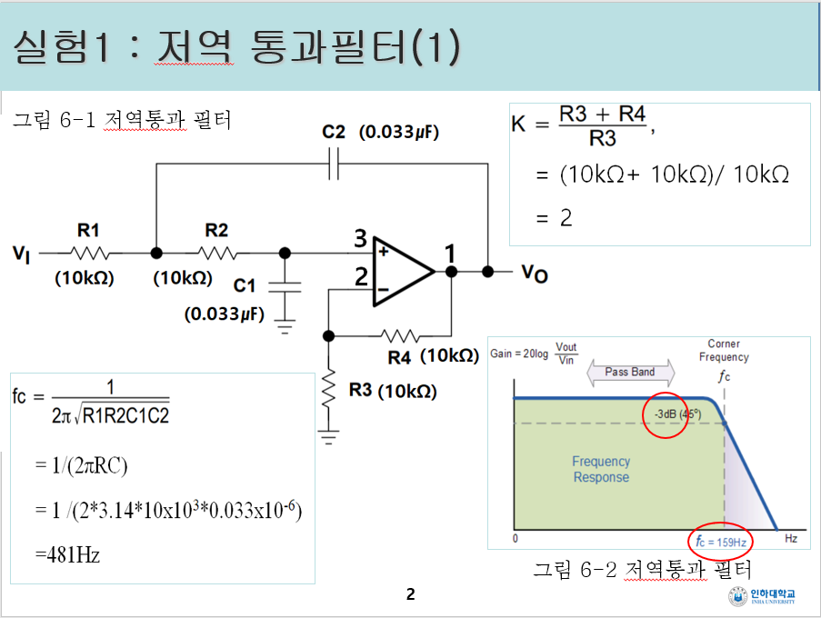
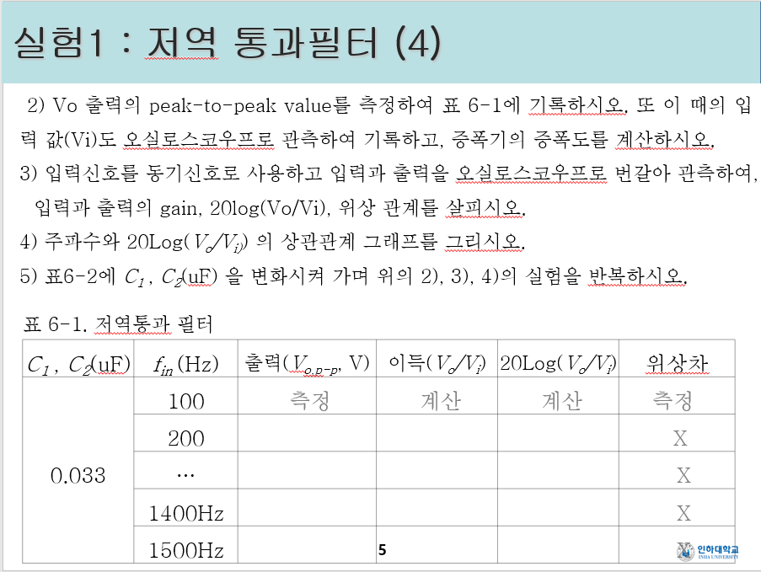
추가자료 : 저역 통과필터(7) - 결론
강의자료에서 그림 6-2의 그래프에서 -3dB특성은 실험할 회로(2차 필터)의 특성이 아닌 1차 필터의 특성으로 정정합니다.
보고서 작성시 표6-1에서 -3dB 지점을 찾으려 하면 안되고, 계산식으로부터 fc를 먼저 구하고 fc부근에서의 20(log(Vo/Vi))값은 roll-off 특성으로 인해 6dB 근처인 것을 확인해보세요.
Any Question ?

